Slide 1
Proyecto
TechNova

Slide 2
Integrantes
Gaes N° : 2
Nataly Forero
Eddy Giraldo
Lorena Cruz
Tania Caro

Slide 3

Planteamiento del Problema
En la tienda online, los inventarios no están actualizados en tiempo real, lo que puede generar frustración en los consumidores cuando descubren que los productos que desean no están disponibles. También existe el riesgo de ofrecer productos tecnológicos desactualizados o fuera de stock.

Slide 4

Justificación
El proyecto se realiza para solucionar la ineficiencia en la gestión de inventarios de una pequeña empresa lo cual genera pérdidas financieras y desperdicio de recursos. Este problema afecta la competitividad y sostenibilidad de la organización. Mediante el desarrollo de un software accesible y fácil de usar se ofrecerá una herramienta que automatice procesos, mejore la toma de decisiones y optimice el uso de recursos.

Slide 5

Objetivo General
Desarrollar un Software para una tienda online de tecnología que proporcione a los usuarios una experiencia de compra segura, fácil y satisfactoria, asegurando la disponibilidad de productos de calidad, una adecuada atención al cliente, y la gestión eficiente de datos
Gestión de datos
Gestión de inventario
Módulos y/o servicios específicos

Slide 6

Objetivos Específicos
- Desarrollar un módulo de gestión de inventario
Implementar un módulo de gestión de ventas
Desarrollar un sistema de gestión de datos
Diseñar e implementar un módulo de atención al cliente

Slide 7

Ingeniería del Software II

Slide 8
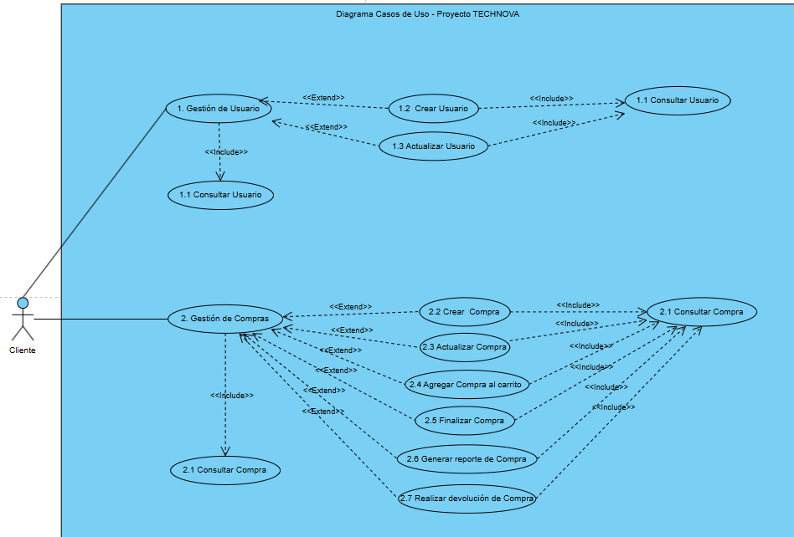
Casos de Uso

Slide 9
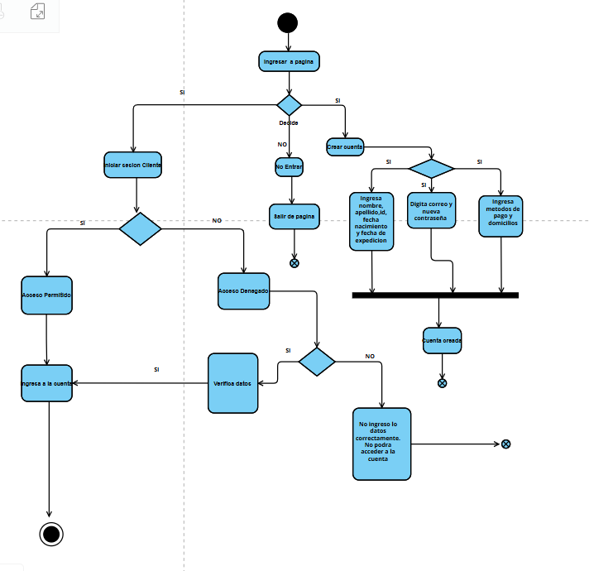
Diagrama de Actividades
Insertar imagen diagrama de Actividades proceso principal

Slide 10
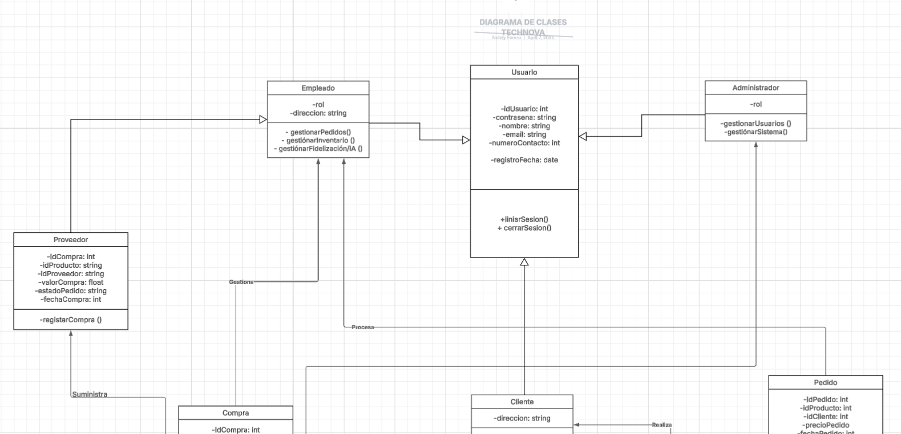
Diagrama de Clases

Slide 11
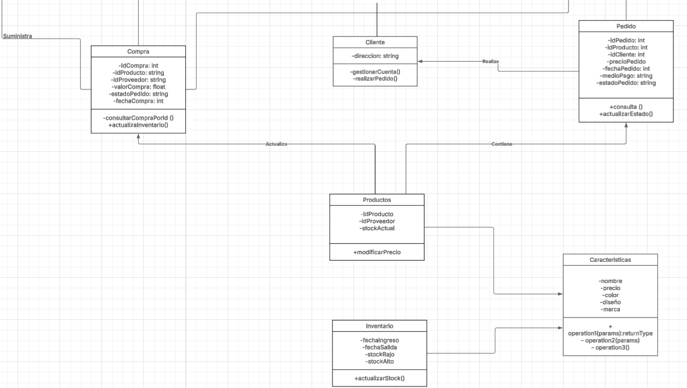
Diagrama de Clases

Slide 12
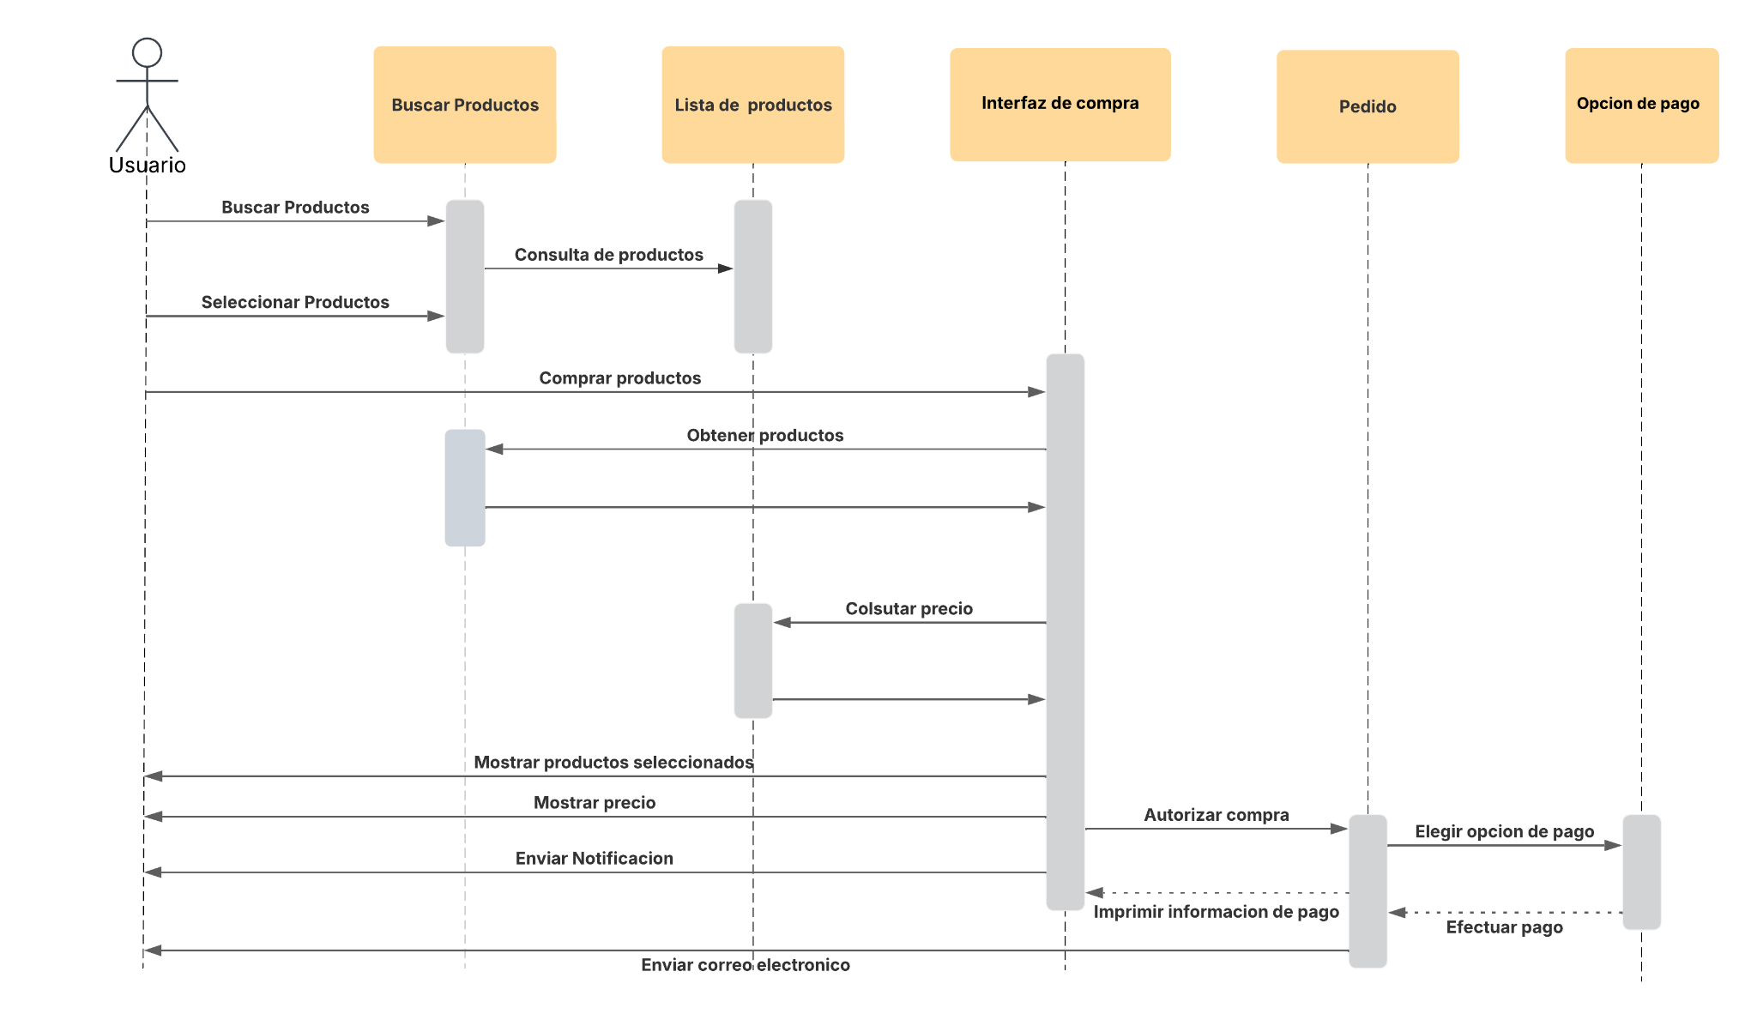
Diagrama de Secuencias

Slide 13
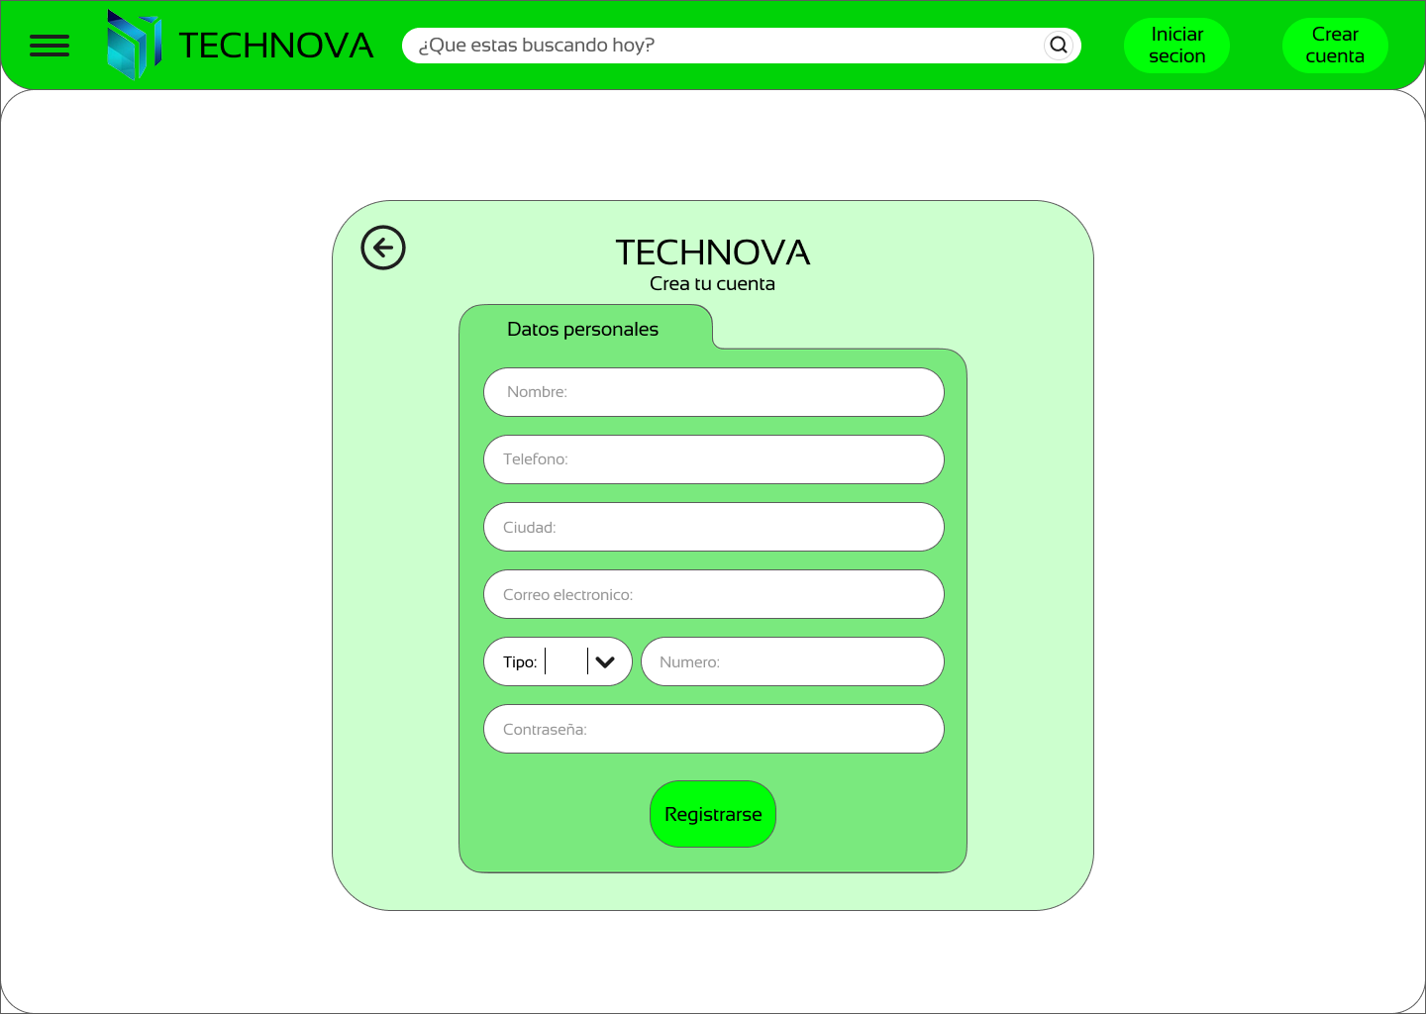
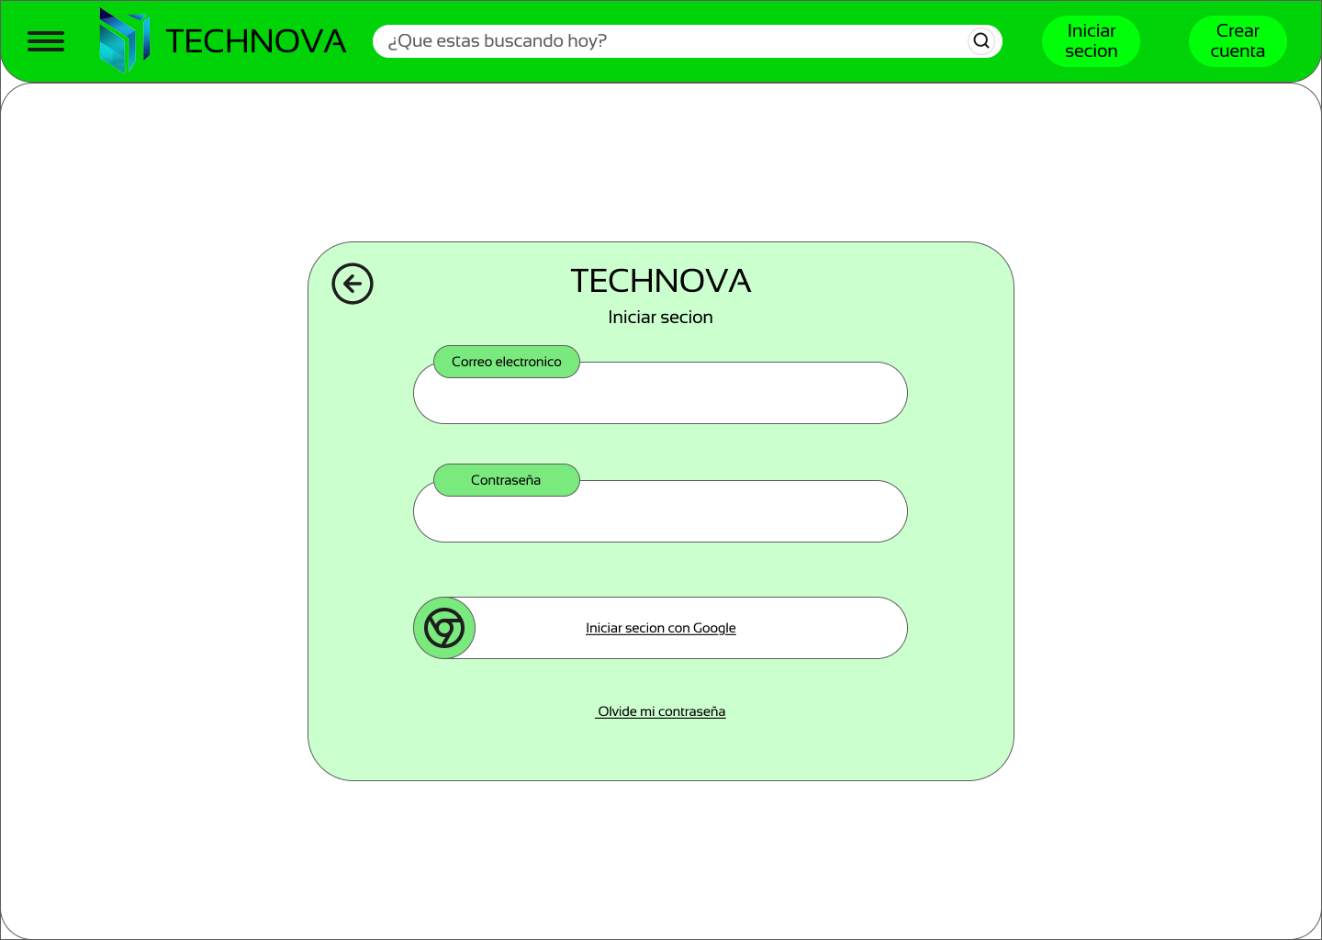
Wireframes:

Slide 14
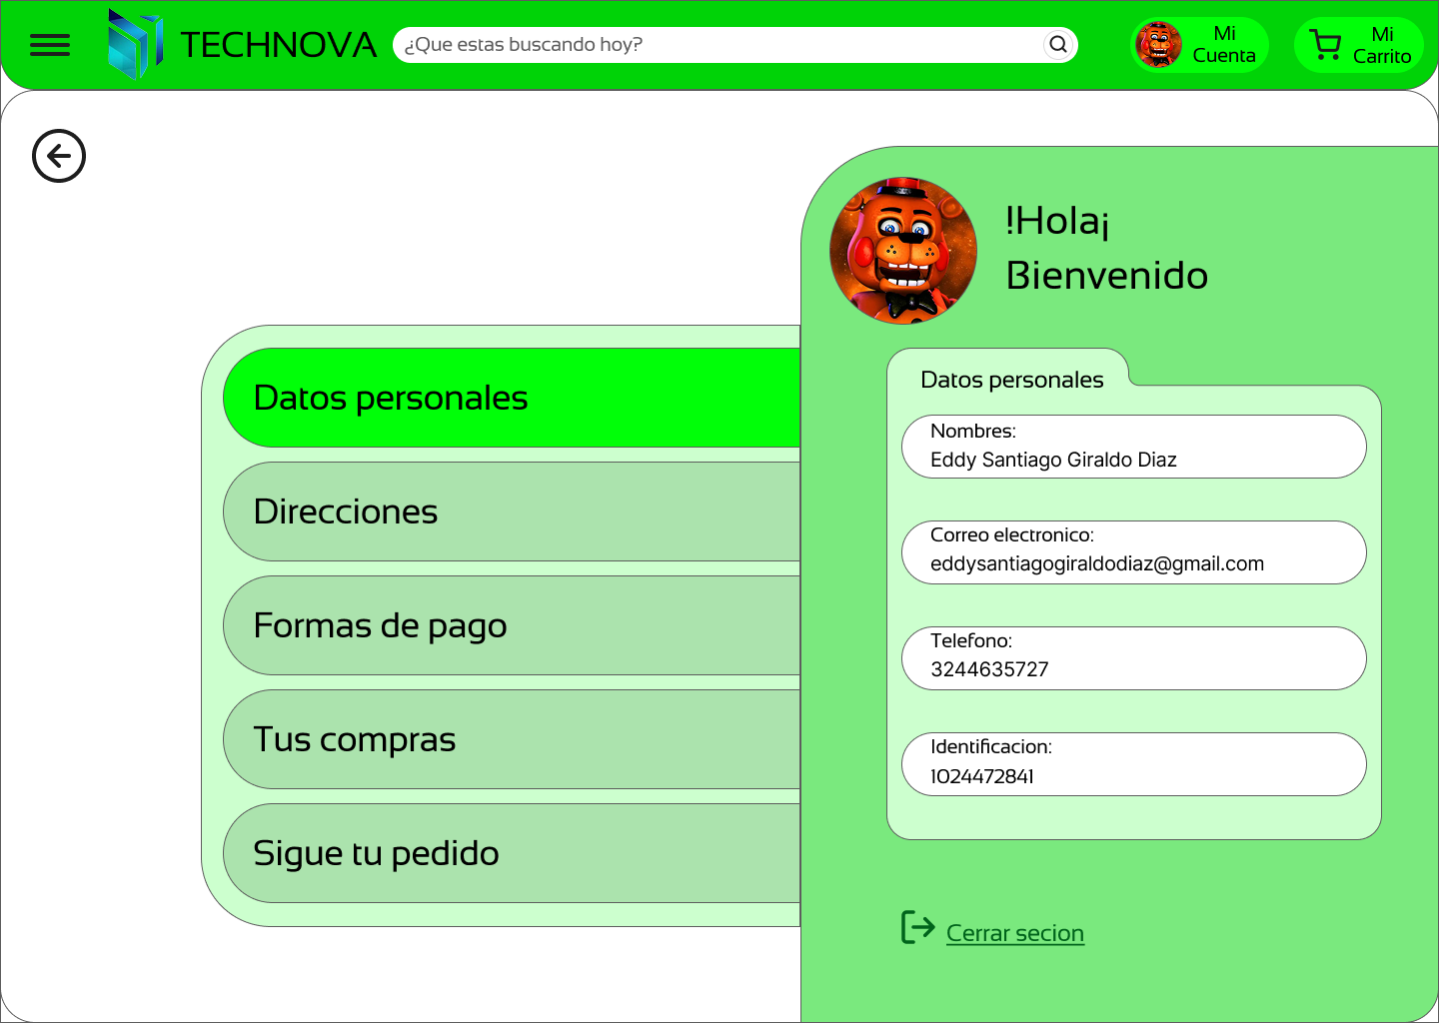
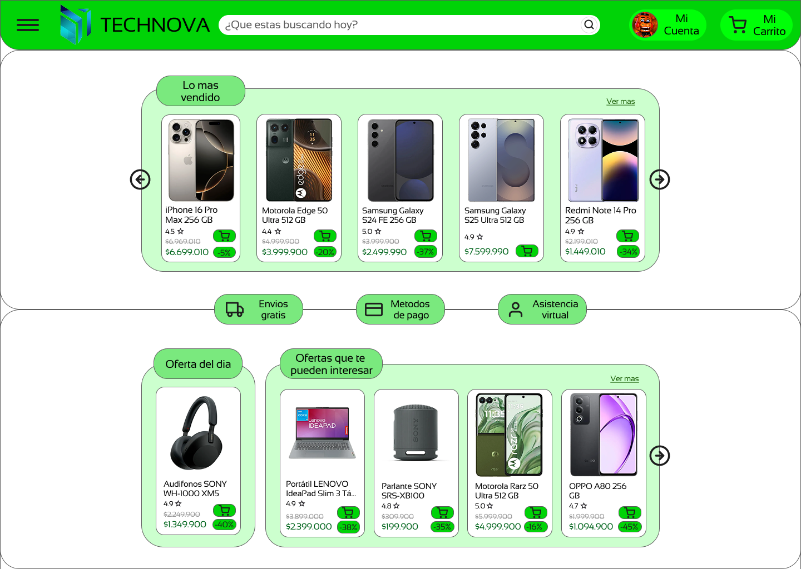
Wireframes:

Slide 15
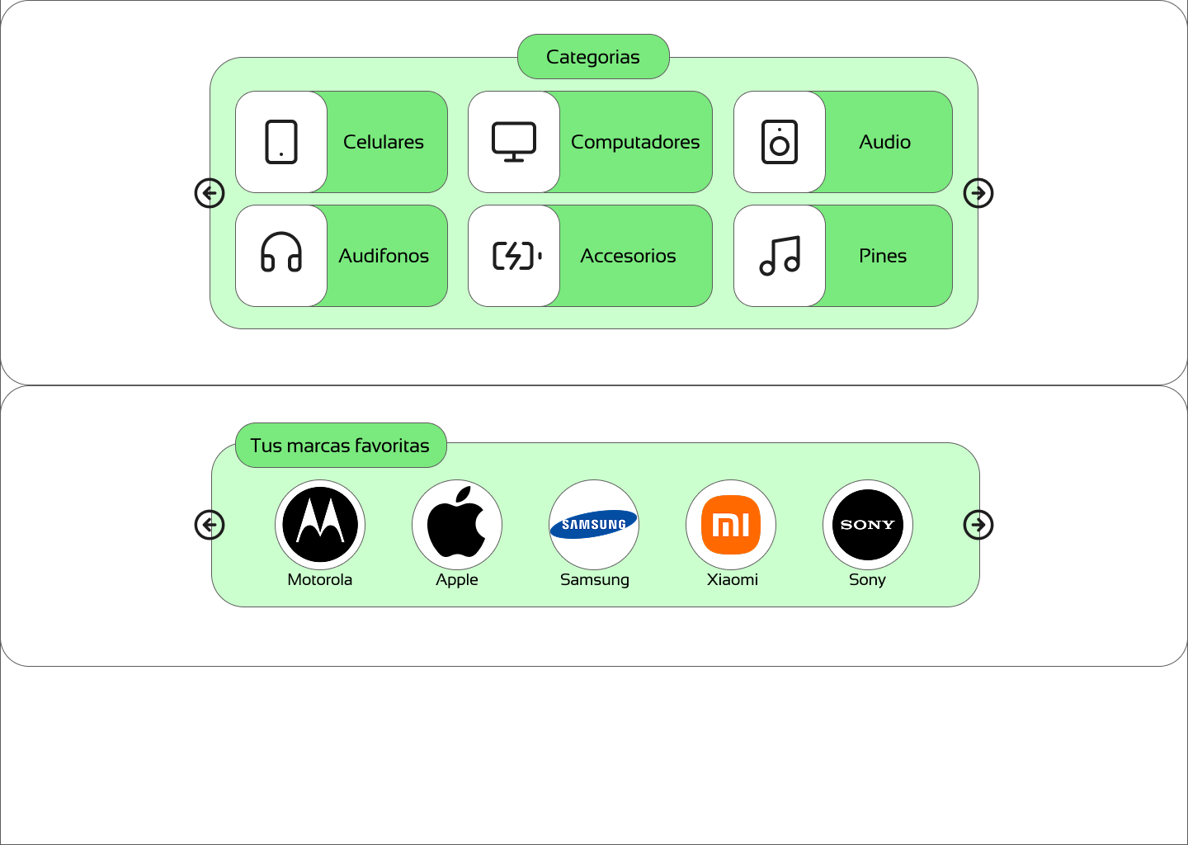
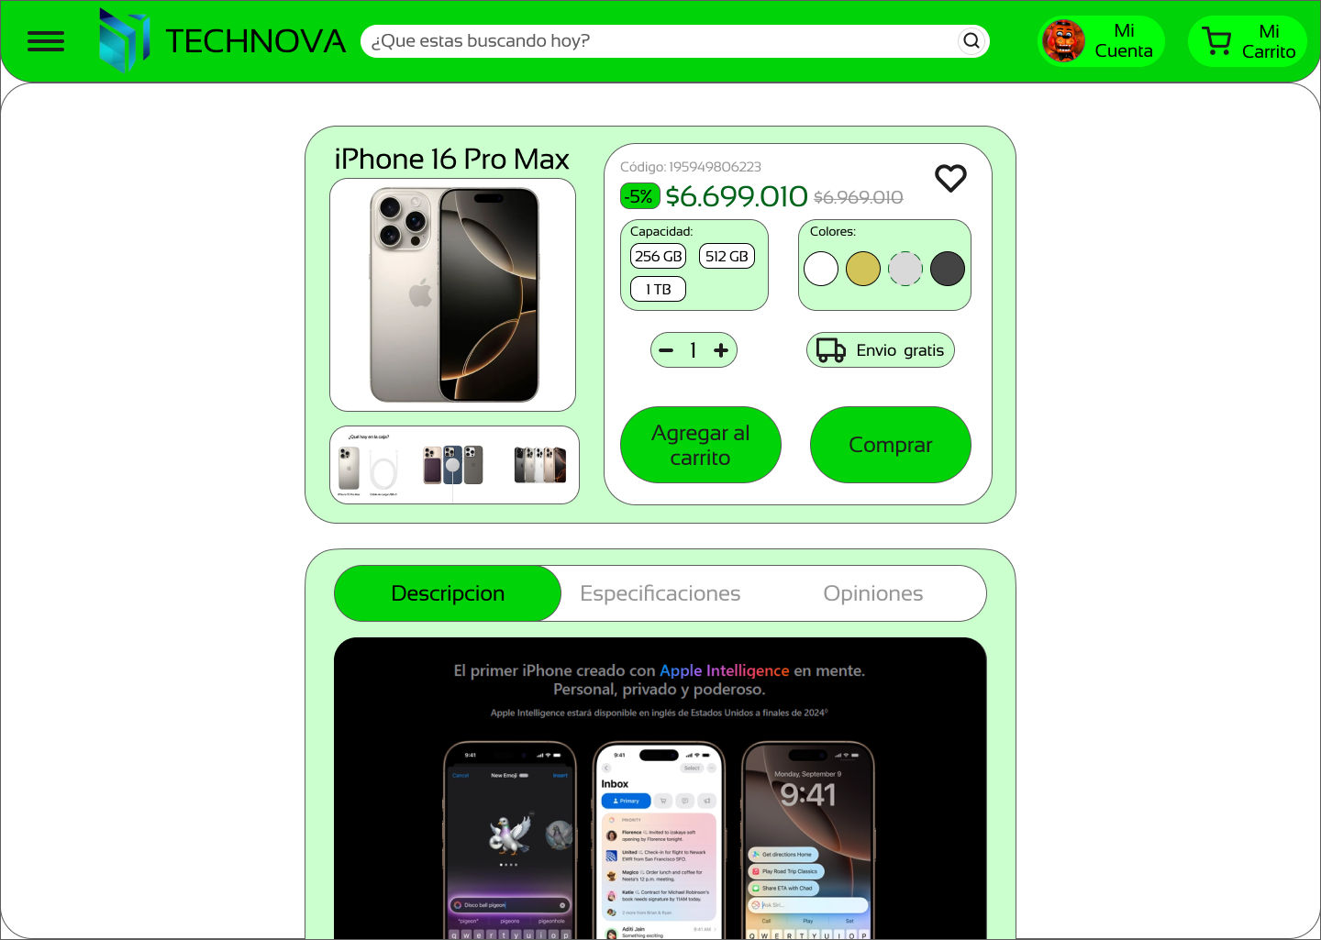
Wireframes:

Slide 16
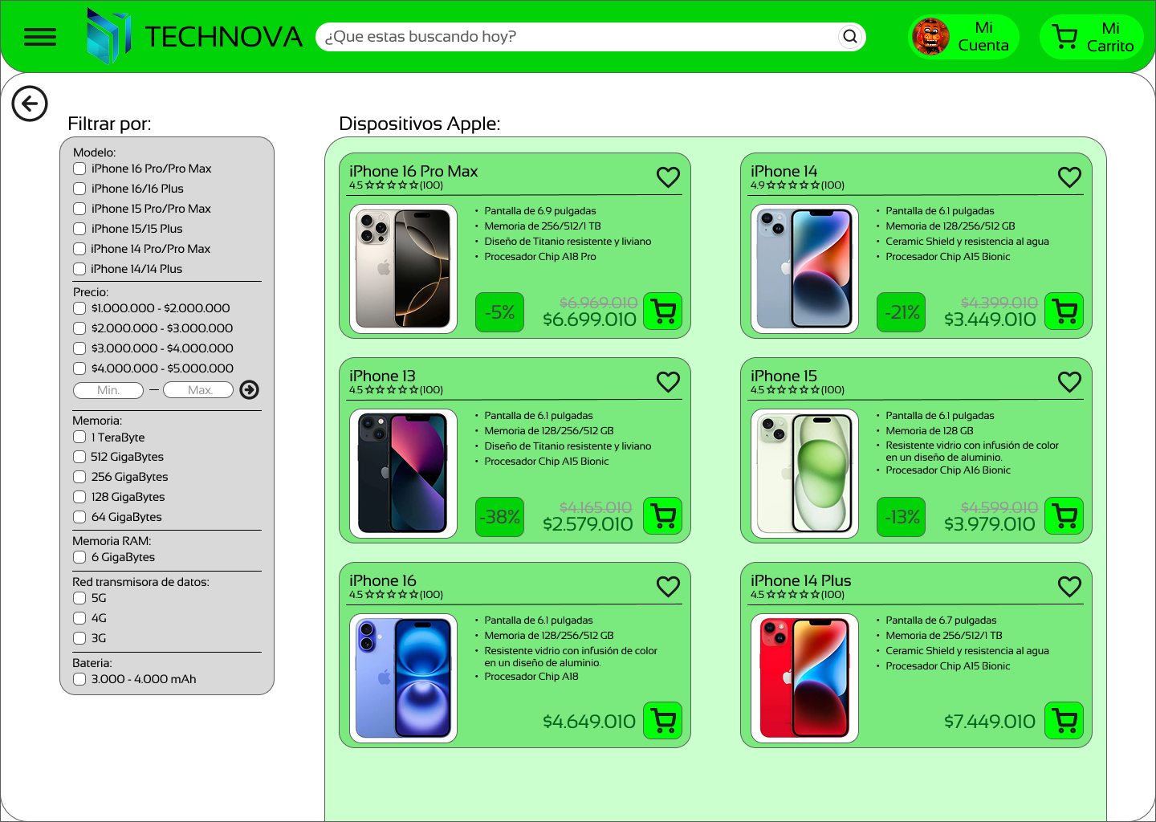
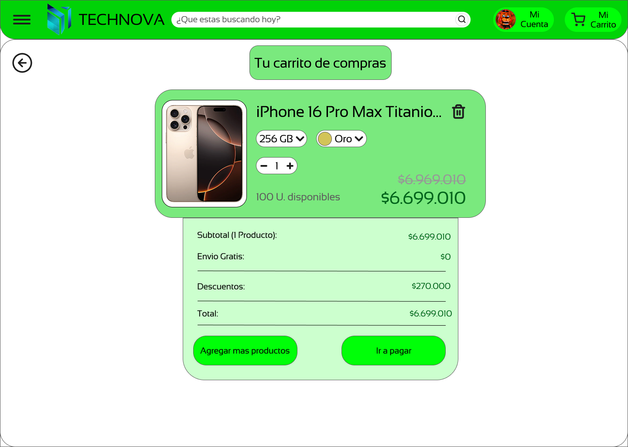
Wireframes:

Slide 17
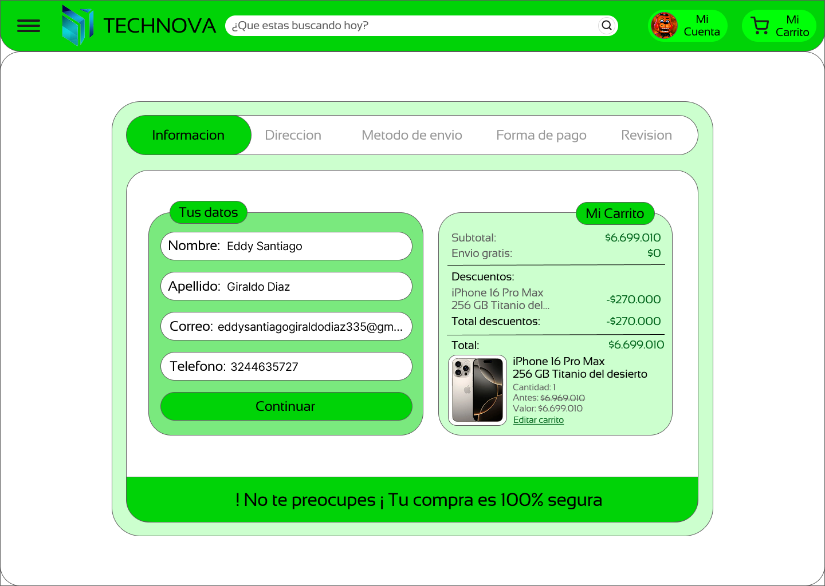
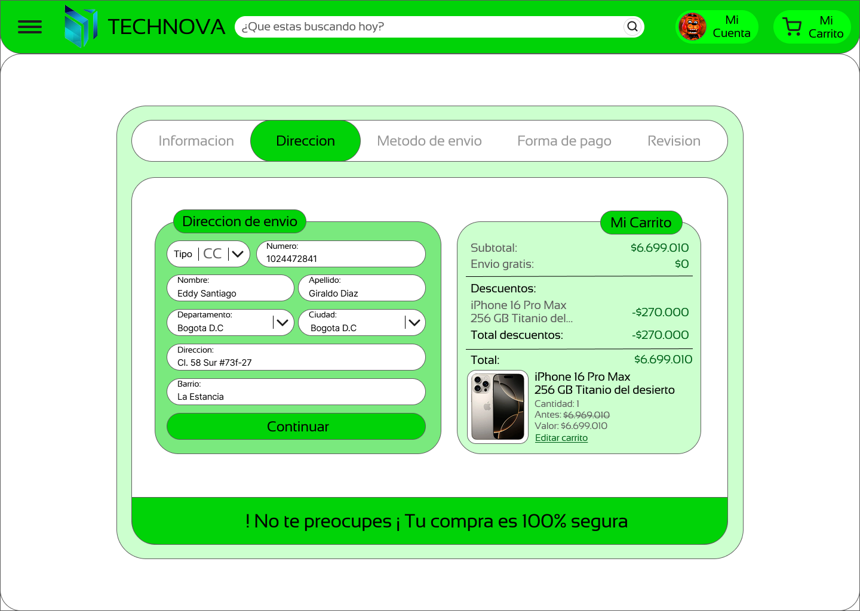
Wireframes:

Slide 18
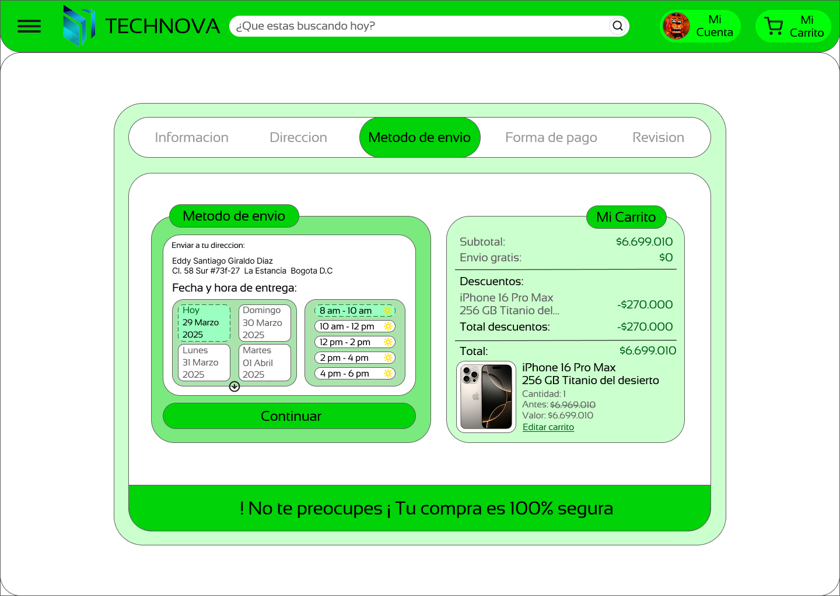
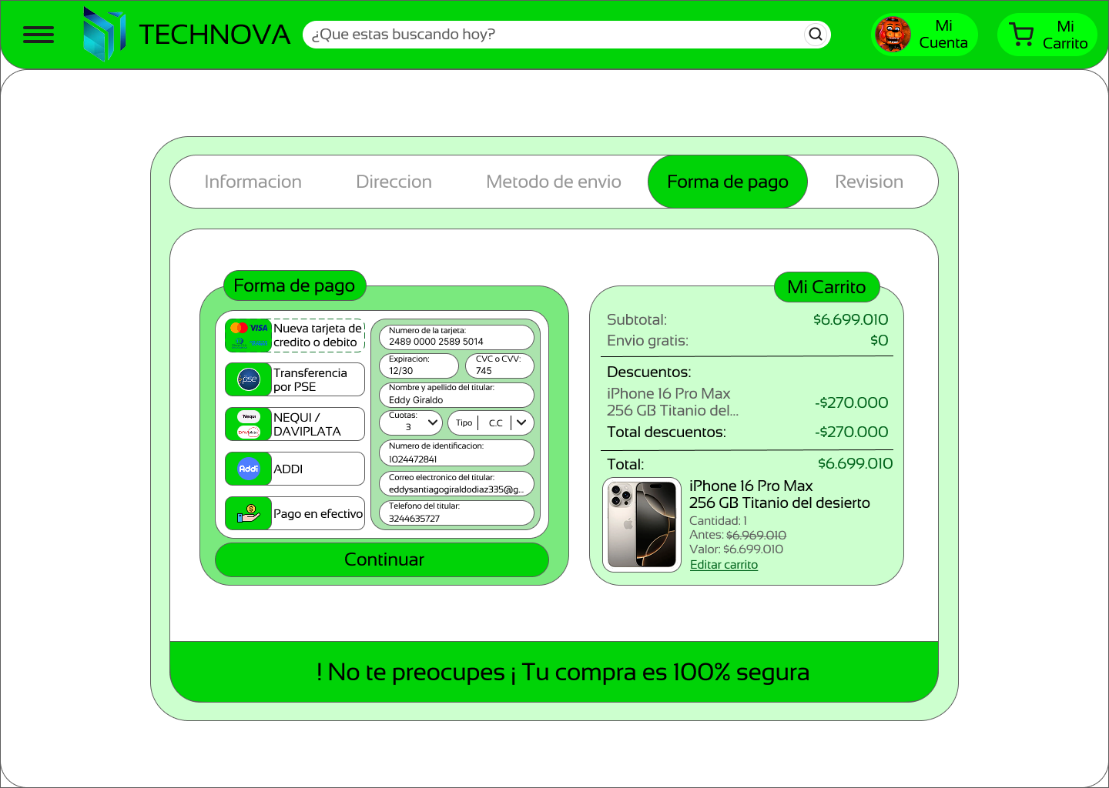
Wireframes:

Slide 19
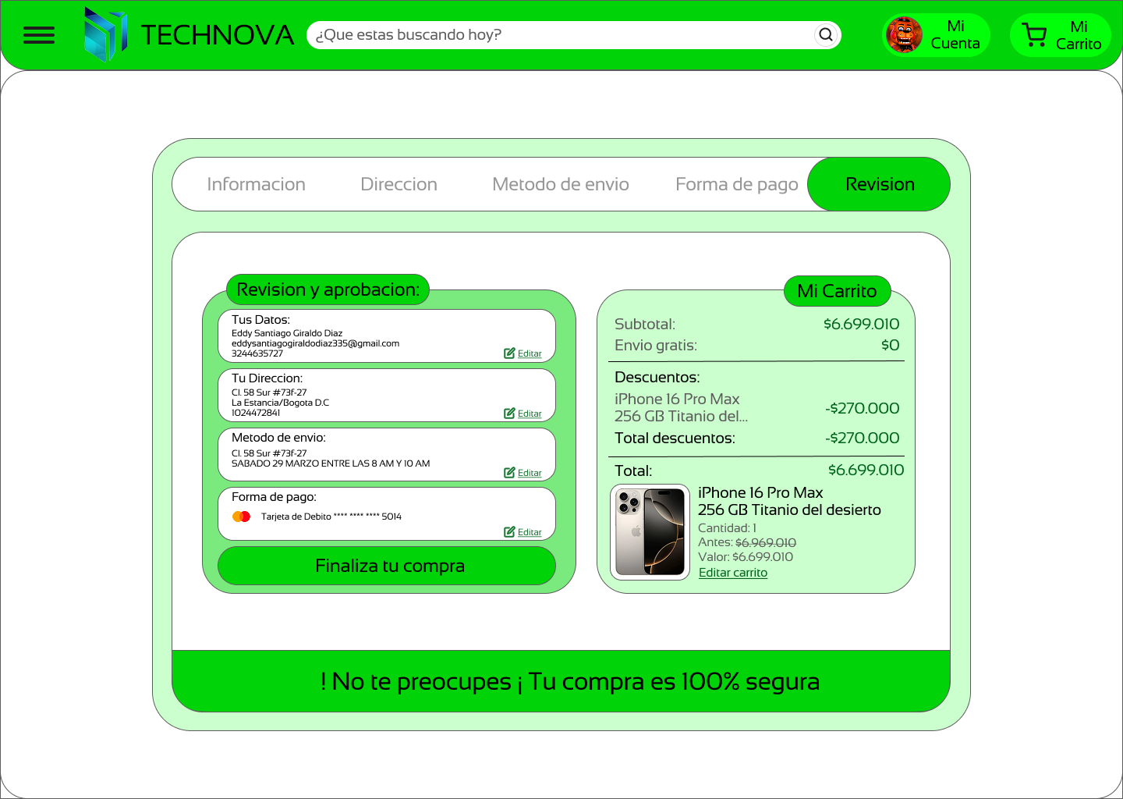
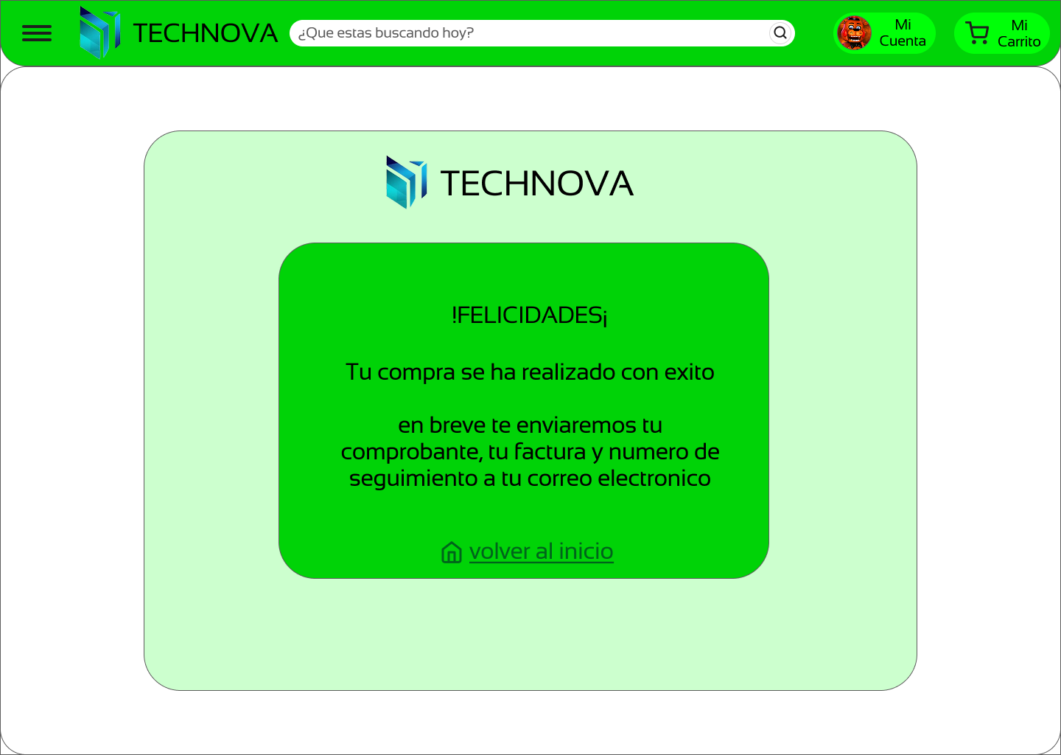
Wireframes:

Slide 20
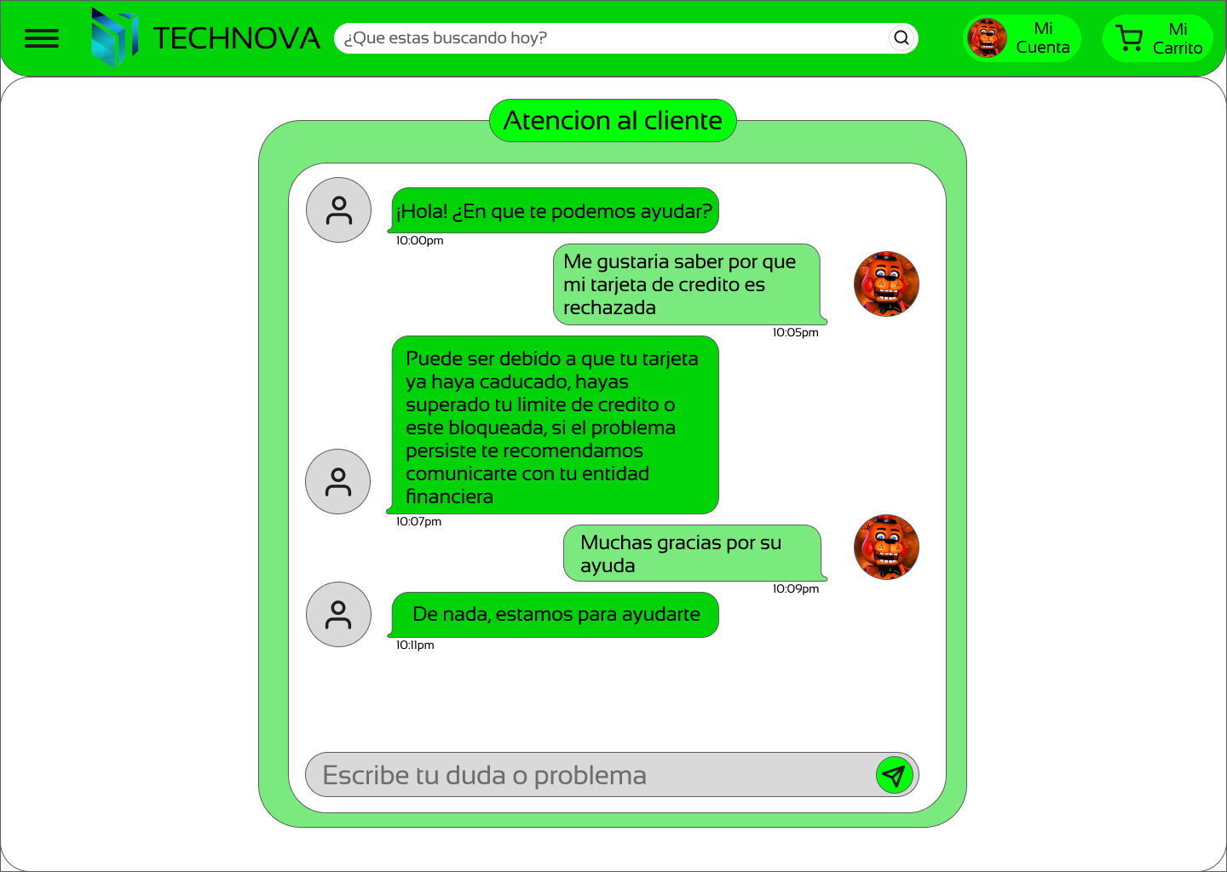
Wireframes:

Slide 21

Diseño Base de Datos

Slide 22
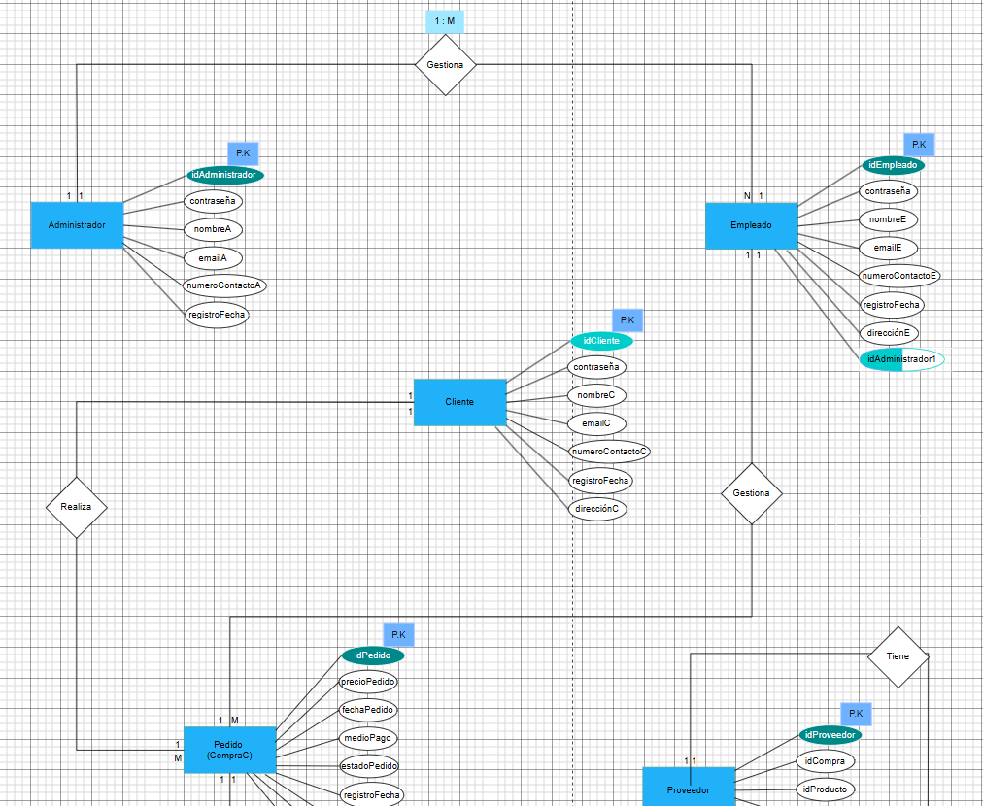
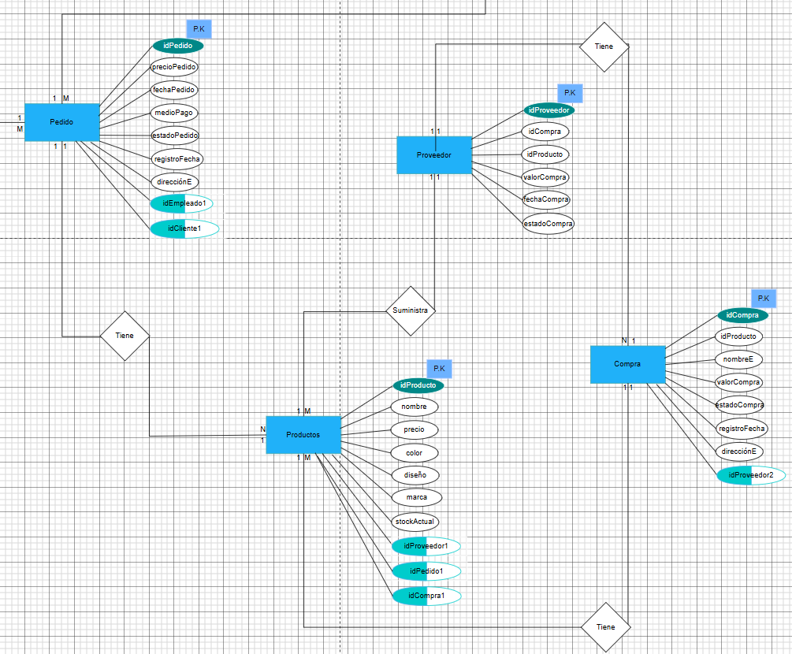
Diagrama Entidad Relación

Slide 23
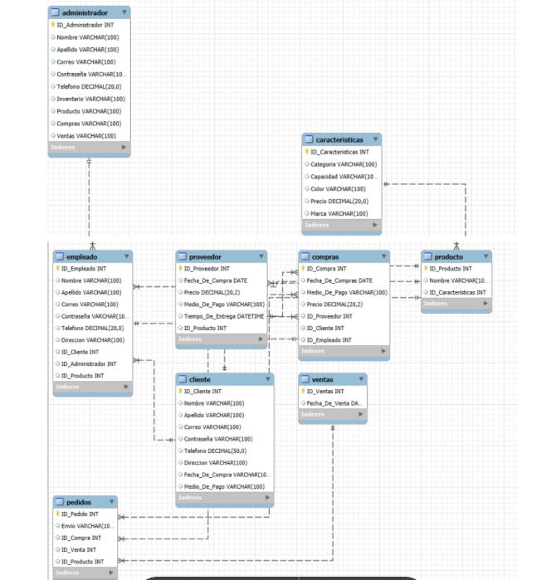
Diagrama Modelo Relacional

Slide 24
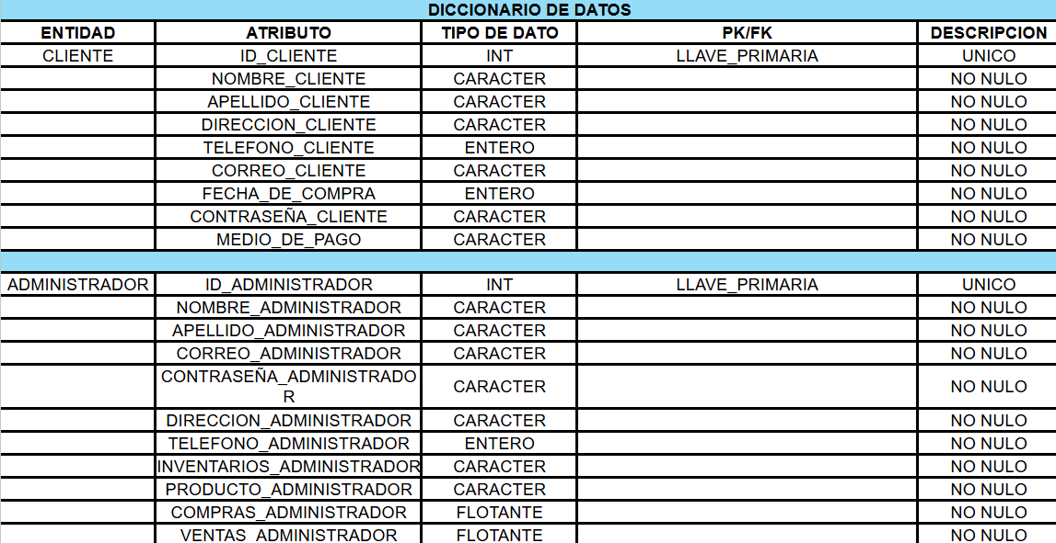
Diccionario de Datos

Slide 25
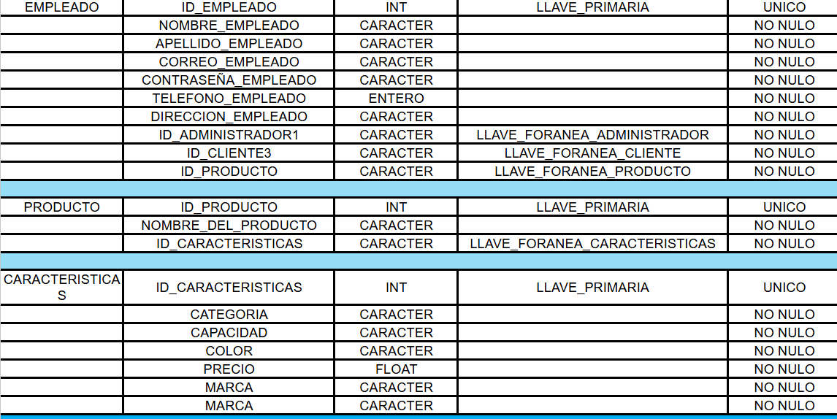
Diccionario de Datos

Slide 26
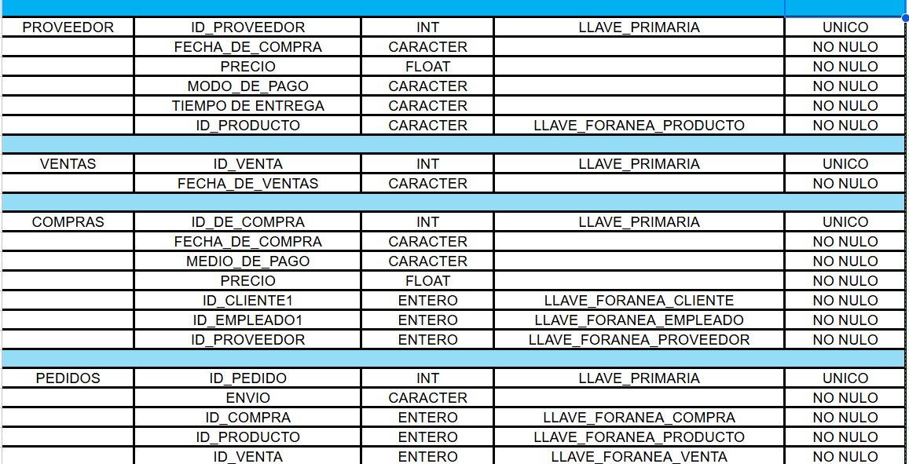
Diccionario de Datos

Slide 27


